Slide 1
UN SALT DI 500 AGNS
INDAÛR TE STORIE
DE ART.
CINC GRANCJ PITÔRS
Scuele Primarie E. Fruch – I.C. di Udin 1
Insegnante: Rossella Cristina Paulitti
PERCORS DI STORIE DA LA ART TRAVIERS LEZIONS PARECJADIS PAI FRUTS.

Slide 2
In cheste presentazion tu podarâs fâ un salt di 400 o 500 agns indaûr te Storie da la Art.
Traviers i filmâts mp4 tu podarâs cognossi la vite e lis oparis di 5 artiscj une vore impuartants.
Par viodiju e scoltâ lis lezions ti baste fracâ sul link che tu cjatarâs in ogni diapositive.

Slide 3
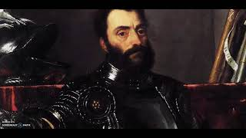
1. TIZIANO VECELLIO
Par scoltâ la lezion frache
su chest link:
https://youtu.be/Id45IdycYxM

Slide 4
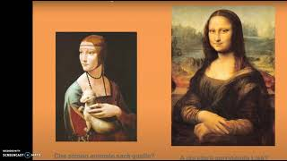
2. LEONARDO DA VINCI
Par scoltâ la lezion
frache su chest link:
https://youtu.be/NRs3oVyidgk

Slide 5
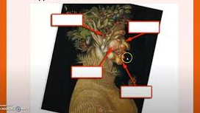
3. ARCIMBOLDO
Par scoltâ la lezion frache
su chest link:
https://youtu.be/36P_9vxByTs

Slide 6
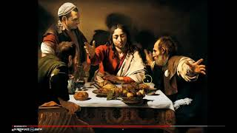
4. CARAVAGGIO
Par scoltâ la lezion frache
su chest link:
https://youtu.be/255iEE5-P28

Slide 7
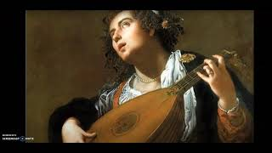
5. ARTEMISIA GENTILESCHI
Par scoltâ la lezion frache
su chest link:
https://youtu.be/puahbNTMwnY

